Slide 1
時間枠及び乗車時間ペナルティ付き 乗合タクシー問題に対する局所探索法
柳浦研究室 竹田 陽

Slide 2
目次
研究背景
乗合タクシー問題
問題定義
提案手法
計算実験の結果
まとめと今後の研究計画

Slide 3
研究背景
利用者が場所や時間を指定する
複数の利用者が相乗りする
近年、これらの特徴を持つ乗合タクシーやヘルスケアサービスの送迎などの需要が増加
→これらのサービスにおいて最適なルートを求めることで、
効率的にサービスを提供できる

Slide 4
Pickup and Delivery problem (PDP)
入力: リクエスト(出発、到着のペア)の集合、車両数、など
制約
リクエスト全ての点を訪問する。
車両はデポから出発し、デポに帰る。
リクエストのペアである出発点と到着点は、同じ車両が訪問する。
それぞれのリクエストで、必ず出発地のあとに到着点を訪問する。
これらの制約を満たし、コストを最小化することを目的とする。
その他の制約として、時間枠制約や車両の容量制約がよく扱われる。

Slide 5
乗合タクシー問題
乗合タクシー問題(dial-a-ride problem, DARP)は、PDPを人の輸送に特化した問題
人を輸送するため、車両に乗っている時間が長すぎたりすると利用者の不満がたまる
→利用者の不満度を考慮する必要がある。
乗合タクシー問題は、多くの先行研究がある。
先行研究では、乗降に関しての時間枠と最大乗車時間をハード制約で与える。
本研究では、リクエストに関する制約をペナルティ関数として与えて、 ソフト制約にする。

Slide 6
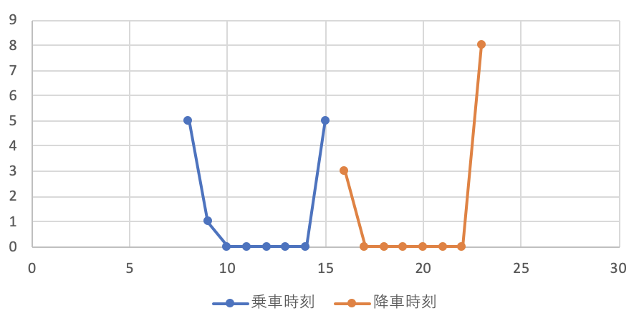
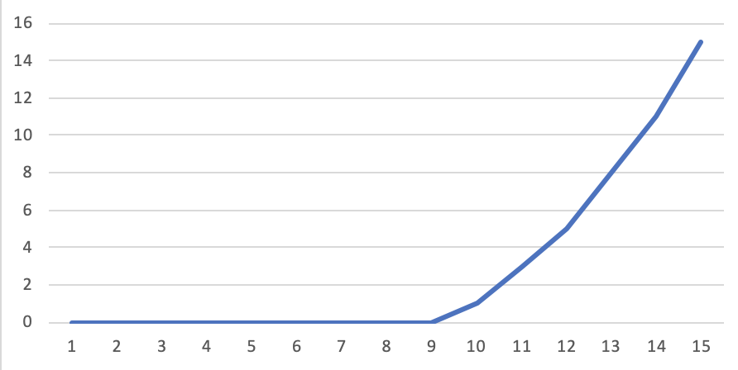
ソフトな時間枠と乗車時間制約
乗降時間と待ち時間を以下のような連続区分線形凸関数のペナルティ関数で与える。
時間枠 乗車時間
このように制約を与えることで、 少しの遅延は許容したりすることが可能になる。
また、乗車時間に応じてペナルティがかかるので、不満度を柔軟に表現できる。
ソフト制約とすることで、DARPをより汎用的にすることができる。

Slide 7
問題定義
入力
デポ、乗車地点、降車地点を頂点とした完全有向グラフ
車両数、車両容量(最大乗車人数)
各リクエストに対して: 乗降時刻、乗車時間に対するペナルティ関数、消費容量(乗車人数)
出力
目的関数値を最小化するルートの順列と各地点でのサービス開始時刻
(目的関数はルートの長さとペナルティ関数の重み付き和)
制約
各車両はデポから出発してデポに帰る
リクエストのペアである出発点と到着点は、同じ車両が訪問する
必ず出発地のあとに到着点を訪問する
車両容量制約

Slide 8
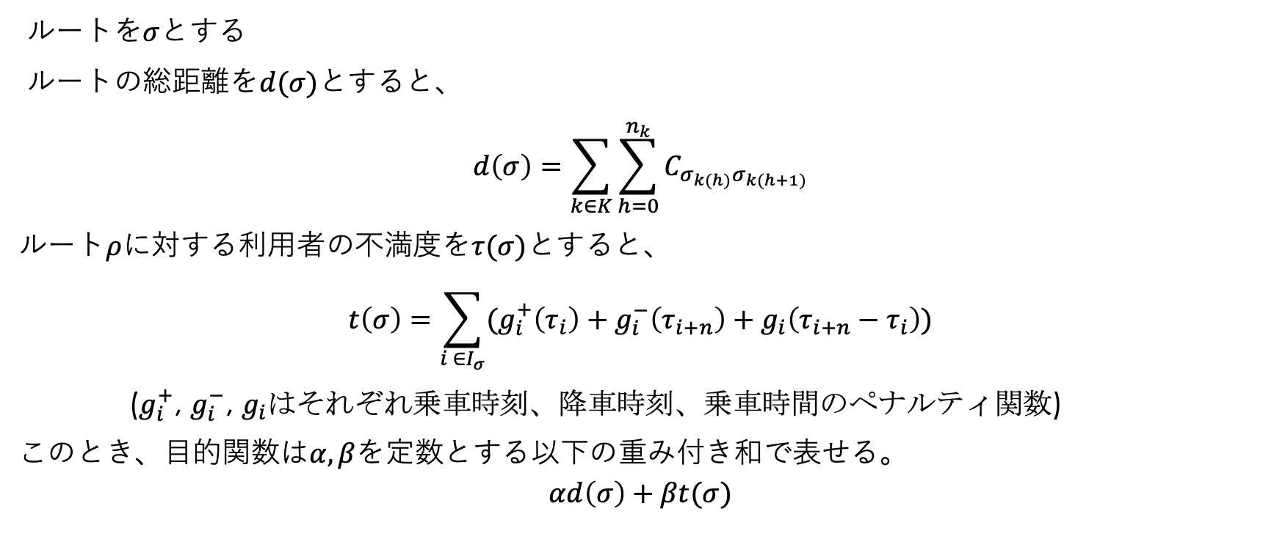
目的関数
ルートを$σ$とする
ルートの総距離を$d(σ)$とすると、
$$d\left(σ\right)=\sum_{k∈K}{\sum_{h=0}^{n_{k}}{C_{σ_{k(h)}σ_{k(h+1)}}}}$$
ルート$ρ$に対する利用者の不満度を$τ(σ)$とすると、
$$t\left(σ\right)=\sum_{i ∈I_{σ}}{(g_{i}^{+}\left(τ_{i}\right)+g_{i}^{−}\left(τ_{i+n}\right)+g_{i}\left(τ_{i+n}−τ_{i}\right))}$$
($g_{i}^{+}$, $g_{i}^{−}$, $g_{i}$はそれぞれ乗車時刻、降車時刻、乗車時間のペナルティ関数)
このとき、目的関数は$α,β$を定数とする以下の重み付き和で表せる。
$$αd\left(σ\right)+βt(σ)$$

Slide 9
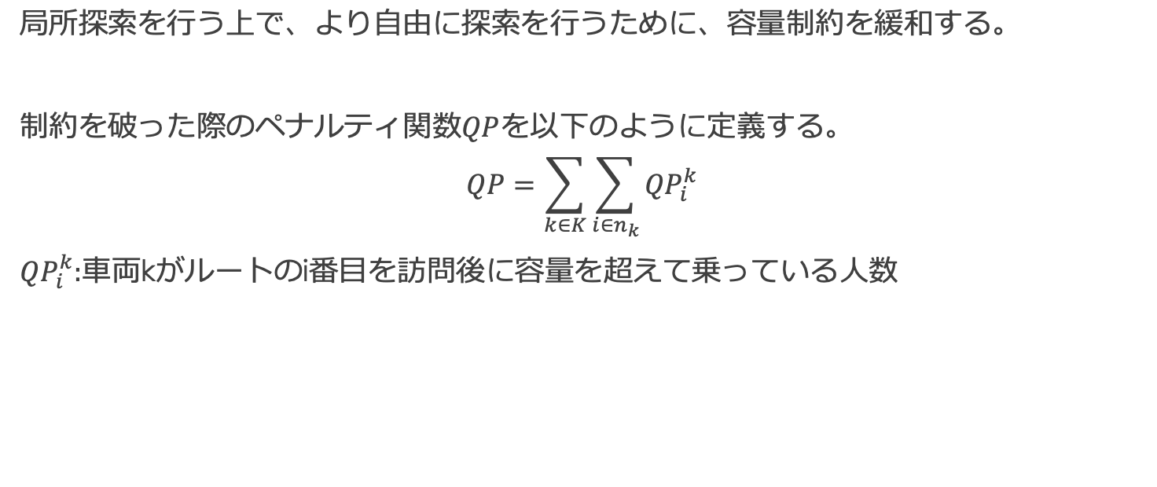
制限の緩和
局所探索を行う上で、より自由に探索を行うために、容量制約を緩和する。
制約を破った際のペナルティ関数$QP$を以下のように定義する。
$$QP=\sum_{k∈K}{\sum_{i∈n_{k}}{{QP}_{i}^{k}}}$$
$QP_{i}^{k}:$車両kがルートのi番目を訪問後に容量を超えて乗っている人数

Slide 10
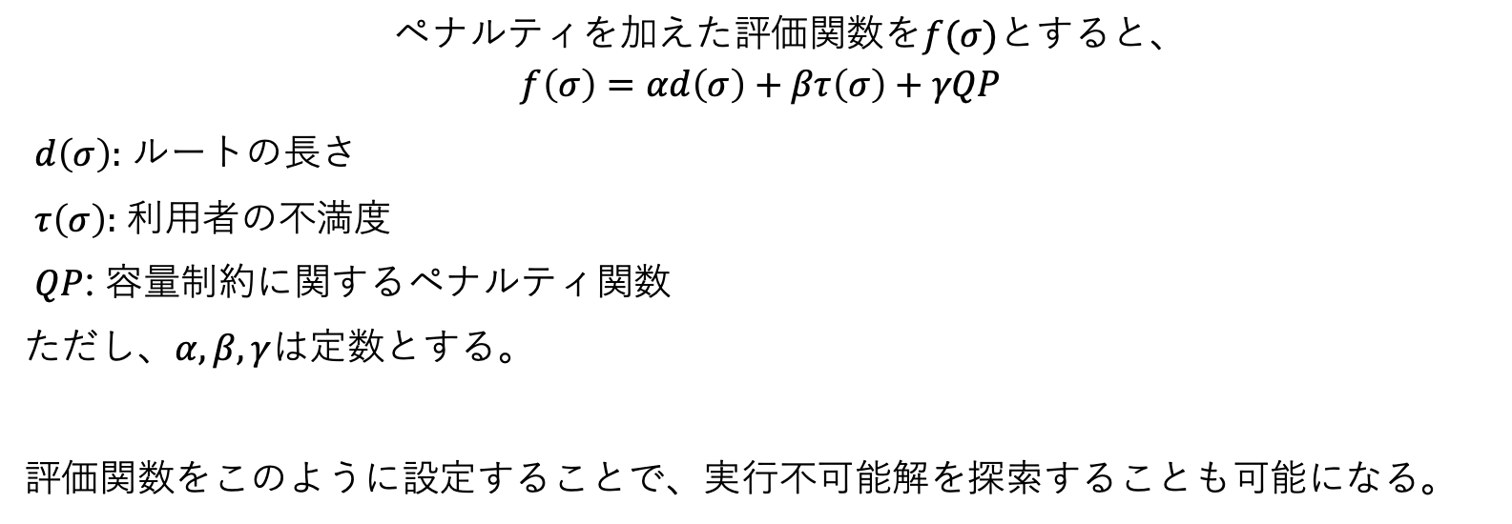
評価関数
ペナルティを加えた評価関数を$f(σ)$とすると、
$$f\left(σ\right)=αd\left(σ\right)+βτ\left(σ\right)+γQP$$
$d\left(σ\right):$ ルートの長さ
$τ\left(σ\right):$ 利用者の不満度
$QP$: 容量制約に関するペナルティ関数
ただし、$α,β,γ$は定数とする。
評価関数をこのように設定することで、実行不可能解を探索することも可能になる。

Slide 11
最適なサービス時刻の決定
車両の割り当てとリクエストの訪問順が決まったルートが与えられた際に、
各頂点でのサービス開始時刻を決定する必要がある。
目的関数と制約は、全て線形の式で表す事が可能である
線形計画問題(LP)として定式化して解くことができる
本研究では、gurobi optimizer(ver 9.0.0)を使用した。

Slide 12
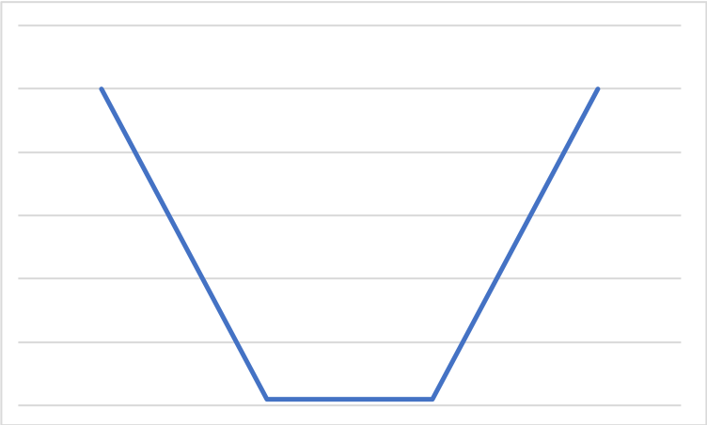
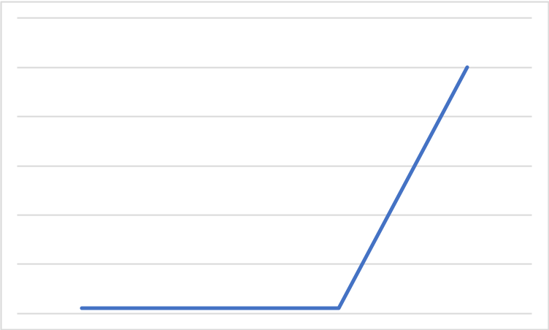
問題例の作成
DARPでは多くの既存研究があるが、全てハード制約である
既存研究で使われているインスタンスに修正を加えて使用する
サービス可能時間がeからl、乗車時間の閾値がLのインスタンスに対して以下の図のような関数を作成する。
時間枠 乗車時間
e l L

Slide 13
提案手法
初期解の生成
局所探索法
探索ごとにLPを解いてサービス開始時刻を決定する

Slide 14
初期解生成
車両1
P2
D2
P1
D1
P4
D4
車両2
P5
D5
P3
D3
リクエストのペア
P1
D1
P2
D2
P3
D3
P4
D4
P5
D5
Notes:
print

Slide 15
局所探索法
解を逐次的に改善させていく手法
現在の解の近傍内に良い解が存在すればその解に移動する作業を反復
本研究ではルート内とルート間の2つの近傍操作を行う

Slide 16
アルゴリズムの流れ
初期解生成
ルート内近傍操作
ルート間近傍操作
終了条件を満たすならば解を出力
そうでないならば3に戻る
本研究では、一定の試行回数を行ったかを終了条件とする。

Slide 17
ルート内の近傍操作
1つのルートから1つの頂点を選ぶ
同じルート内の別の箇所に挿入し直す
この操作を改善がなくなるまで行う

Slide 18
ルート間の近傍操作
挿入近傍
1つのルートからリクエストペアを選んで他のルートに挿入
交換近傍
1つのルートからリクエストペアを選んで、他のルートのリクエストペアと交換
どちらの操作も値が最も良くなる場所に挿入
挿入近傍と交換近傍を交互に行う操作

Slide 19

3つの近傍操作の比較
試行回数を$1000$として、目的関数の係数は$α=1,β=5とする$
挿入近傍のほうが良い値を出力していることがわかる
 |  |  | 挿入近傍 |  | 交換近傍 |  | 2種類を交互
問題例 | 顧客数 | 車両数 | 値 | 計算時間(分) | 値 | 計算時間(分) | 値 | 計算時間(分)
r1a | 24 | 3 | 216.00 | 2.14 | 233.37 | 1.72 | 211.84 | 2.86
r2a | 48 | 5 | 514.50 | 2.93 | 566.30 | 2.81 | 558.18 | 4.07
r3a | 72 | 7 | 960.47 | 4.91 | 959.99 | 4.745 | 919.01 | 6.30
r1b | 24 | 3 | 195.6 | 2.41 | 209.95 | 2.48 | 208.88 | 2.58
r2b | 48 | 5 | 437.56 | 3.34 | 453.13 | 3.24 | 432.22 | 4.37
r3b | 72 | 7 | 921.74 | 4.65 | 1031.66 | 4.71 | 923.22 | 6.07
平均 |  |  |  | 3.40 |  | 3.28 |  | 4.37

Slide 20
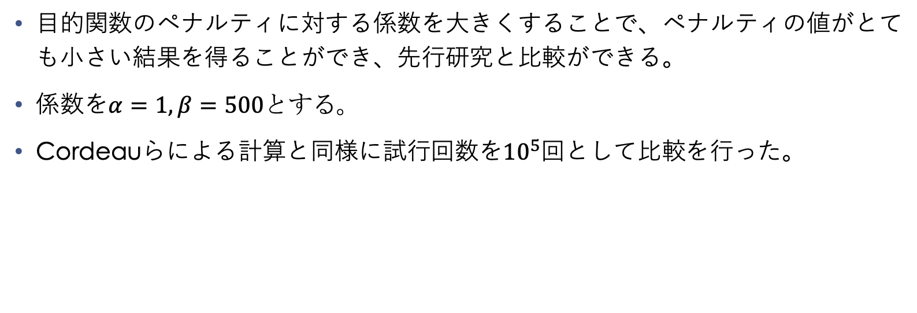
先行研究との比較
目的関数のペナルティに対する係数を大きくすることで、ペナルティの値がとても小さい結果を得ることができ、先行研究と比較ができる。
係数を$α=1,β=500とする。$
Cordeauらによる計算と同様に試行回数を${10}^{5}回として$比較を行った。

Slide 21
 | Size |  | 挿入近傍 |  |  | 2種類を交互 |  |  | 既存研究
問題例 | 顧客数 | 車両数 | 値 | ペナ | GAP(%) | 値 | ペナ | GAP(%) | 値
r1a | 24 | 3 | 212.49 | 0.00 | 11.8 | 208.34 | 0.00 | 9.6 | 190.02
r2a | 48 | 5 | 386.03 | 0.00 | 27.7 | 415.57 | 0.00 | 27.7 | 302.08
r3a | 72 | 7 | 776.31 | 0.56 | 45.8 | 783.60 | 0.00 | 45.8 | 532.08
r4a | 96 | 9 | 1005.17 | 0.00 | 75.4 | 956.48 | 0.00 | 67.1 | 572.68
r5a | 120 | 11 | 1077.68 | 0.00 | 69.1 | 1121.34 | 0.00 | 89.1 | 636.97
r6a | 144 | 13 | 1506.35 | 9.56 | 87.9 | 1500.95 | 9.41 | 97.1 | 801.40
r1b | 24 | 3 | 195.60 | 0.00 | 18.9 | 191.00 | 0.00 | 16.1 | 164.46
r2b | 48 | 5 | 388.43 | 0.00 | 31.0 | 380.84 | 0.00 | 28.3 | 296.06
r3b | 72 | 7 | 777.09 | 0.00 | 57.5 | 713.94 | 0.00 | 44.6 | 493.30
r4b | 96 | 9 | 973.73 | 0.00 | 81.6 | 881.13 | 0.00 | 64.6 | 535.90
r5b | 120 | 11 | 976.45 | 0.00 | 65.5 | 1027.24 | 0.00 | 74.3 | 589.74
r6b | 144 | 13 | 1317.47 | 0.00 | 77.1 | 1352.09 | 0.00 | 81.9 | 743.60
平均 |  |  |  |  | 51.8 |  |  | 52.9

Slide 22
先行研究との比較
多くのインスタンスでペナルティが0の解を得ることができた。
規模の小さいインスタンスでは誤差が10-30%の解を得ることができた。
局所最適解に陥っていると考えられる。
規模の大きいインスタンスではあまり良い解を得られなかった。
試行回数が十分でなかった
ペナルティの最小化を優先としているのでルートの総距離は最小化されなかった
これらの理由が考えられる

Slide 23
目的関数の係数の違いによる比較
本研究では、目的関数をルートとペナルティの重み付き和としている。
目的関数の係数を変化させた際の解の比較をした。
近傍操作は挿入近傍を用いた
結果
ペナルティの係数βが小さいときは、ルートは短く、ペナルティは大きい。
係数βが大きくすることでペナルティは小さくなる。
係数を変化させることで、様々な状況に合わせた解を出力することが確認できた。

Slide 24
 |  | β=1 |  | β=10 |  | β=50 |  | β=500
顧客数 | 車両数 | 値 | ペナ | 値 | ペナ | 値 | ペナ | 値 | ペナ
24 | 3 | 202.19 | 1.07 | 208.99 | 0.00 | 208.99 | 0.00 | 212.49 | 0.00
48 | 5 | 424.79 | 1.67 | 391.61 | 0.02 | 386.03 | 0.00 | 386.03 | 0.00
72 | 7 | 708.97 | 17.18 | 803.64 | 0.00 | 763.27 | 3.50 | 776.31 | 0.56
96 | 9 | 911.66 | 14.99 | 928.49 | 0.00 | 1005.17 | 0.00 | 1005.17 | 0.00
120 | 11 | 1038.52 | 19.37 | 1094.43 | 0.00 | 1077.49 | 0.00 | 1077.68 | 0.00
144 | 13 | 1350.81 | 22.38 | 1428.04 | 49.88 | 1494.52 | 39.64 | 1506.35 | 9.56
24 | 3 | 200.74 | 0.00 | 197.48 | 0.00 | 203.61 | 0.00 | 195.60 | 0.00
48 | 5 | 403.99 | 1.38 | 398.94 | 0.00 | 386.47 | 0.00 | 388.43 | 0.00
72 | 7 | 686.30 | 15.71 | 752.70 | 0.14 | 777.09 | 0.00 | 777.09 | 0.00
96 | 9 | 894.65 | 3.70 | 919.01 | 0.00 | 958.40 | 0.24 | 973.73 | 0.00
120 | 11 | 964.83 | 12.25 | 1007.51 | 0.00 | 976.45 | 0.00 | 976.45 | 0.00
144 | 13 | 1264.03 | 22.45 | 1297.15 | 0.34 | 1314.24 | 0.00 | 1317.47 | 0.00
Notes:
最短のルートを赤色 一番大きいペナルティを紫

Slide 25
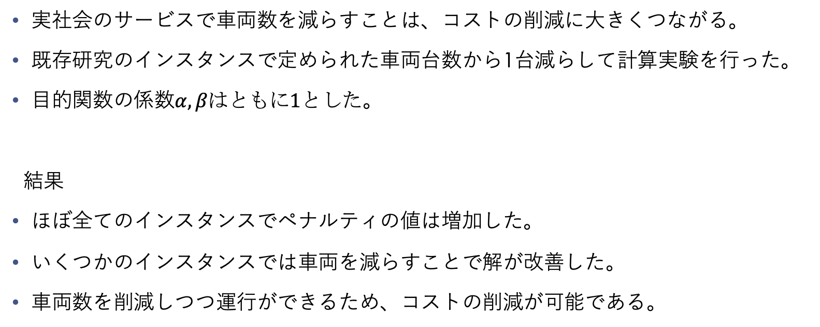
車両数を1台減らした際の計算結果
実社会のサービスで車両数を減らすことは、コストの削減に大きくつながる。
既存研究のインスタンスで定められた車両台数から1台減らして計算実験を行った。
目的関数の係数$α, βはともに1とした$。
結果
ほぼ全てのインスタンスでペナルティの値は増加した。
いくつかのインスタンスでは車両を減らすことで解が改善した。
車両数を削減しつつ運行ができるため、コストの削減が可能である。

Slide 26
 | 台数に変化なし |  |  | 1台削除
顧客数 | 車両数 | 値 | ペナ | 車両数 | 値 | ペナ
24 | 3 | 202.19 | 1.07 | 2 | 235.23 | 0.44
48 | 5 | 424.79 | 1.67 | 4 | 390.20 | 13.08
72 | 7 | 708.97 | 17.18 | 6 | 749.78 | 45.47
96 | 9 | 911.66 | 14.99 | 8 | 955.01 | 23.95
24 | 3 | 200.74 | 0.00 | 2 | 217.61 | 2.40
48 | 5 | 403.99 | 1.38 | 4 | 377.78 | 11.46
72 | 7 | 686.30 | 15.71 | 6 | 707.90 | 27.26
96 | 9 | 894.65 | 3.70 | 8 | 831.89 | 27.26

Slide 27
まとめと今後の研究計画
まとめ
3種類の近傍操作を比較
先行研究との比較
目的関数の係数を変えた際の比較
車両台数を減らした際の考察
今後の研究計画
局所最適解に陥らないような手法の提案
近傍操作の見直し

